Slide 1


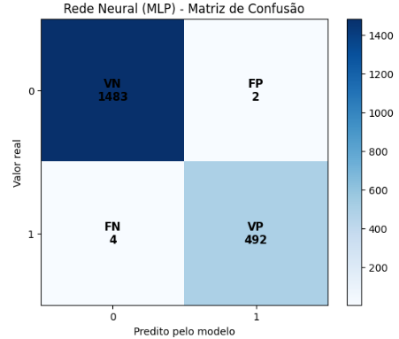
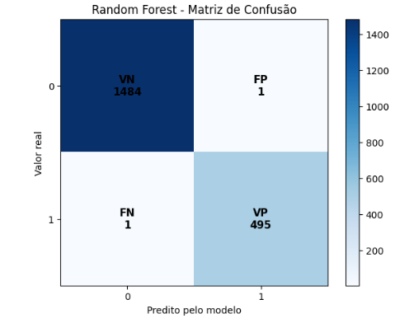

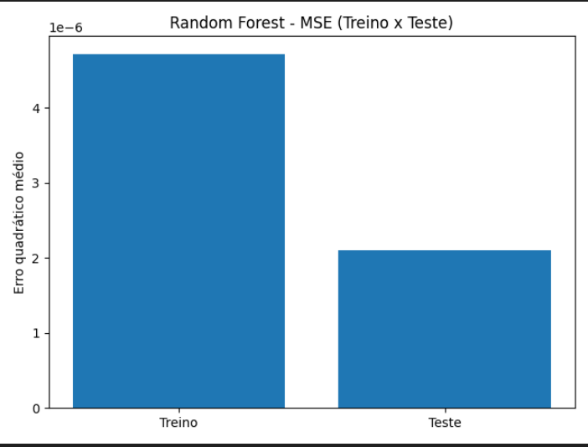
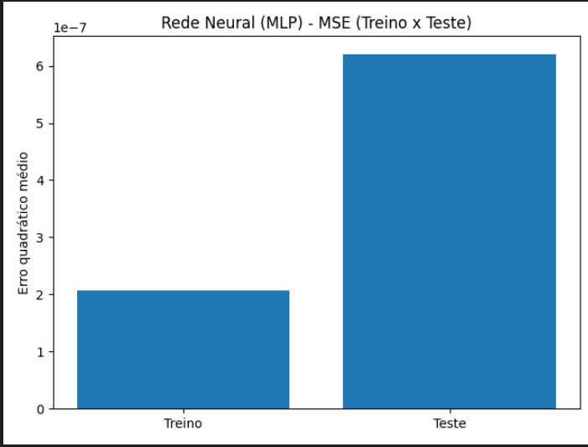
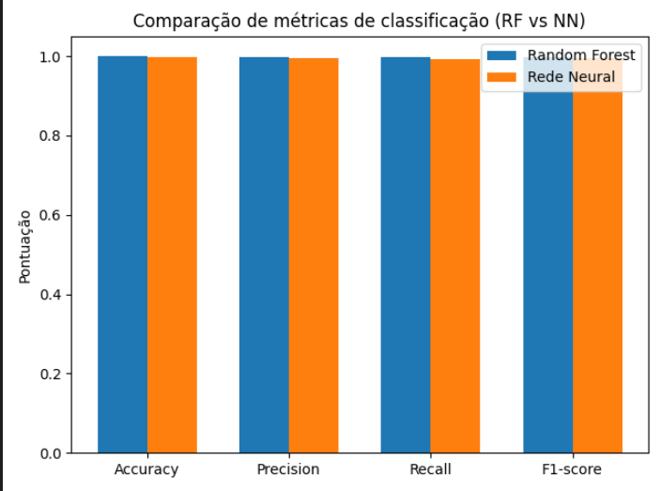
CHATBOT DE RECOMENDAÇÃO DE JOGOS
Bruno Menezes, Diego Ferreira, Gustavo Burgos, Juan Rodrigues, Nicolle Nery; Adailton Cerqueira
Universidade Salvador – Salvador – BA – Brasil
C:\Users\jj720\Downloads\A3_USAB2-main bruno\A3_USAB2-main\A3_USAB2-main\static\rf_mse.png
INTRODUÇÃO
A grande quantidade de títulos disponíveis no mercado de jogos digitais frequentemente dificulta a escolha por parte dos usuários. Para tornar esse processo mais eficiente, foi desenvolvido um chatbot capaz de conduzir o usuário por um fluxo estruturado de perguntas, identificando preferências relacionadas a tipo de experiência, gênero, plataforma, ano de lançamento, avaliação mínima, faixa etária e características adicionais.
O objetivo do chatbot é tornar a navegação mais intuitiva, dinâmica, personalizada, reduzir o tempo de busca e aprimorar o processo de descoberta de jogos, simplificando a tomada de decisão ao oferecer recomendações mais precisas e alinhadas ao perfil do usuário. Além disso, visa melhorar a experiência de navegação no site de jogos.
METODOLOGIA
O projeto foi desenvolvido em Python usando Flask para gerenciar o servidor, receber mensagens e retornar respostas. Para análise e modelagem, foram utilizadas Pandas (tratamento dos dados), NumPy (operações matemáticas), Scikit-Learn (modelos de IA e métricas) e Matplotlib.
O dataset empregado contém metadados de jogos, incluindo título, gênero, plataforma, ano, nota e popularidade. Os dados foram divididos em 80% para treino e 20% para teste. A partir desse conjunto, foi criado um score alvo, métrica que combina a nota histórica (60%) e a popularidade (40%), definido pela fórmula:
Score Alvo = (0,6 × Nota) + (0,4 × Popularidade)
Foram treinados dois modelos de regressão supervisionada:
Random Forest, configurado com 200 árvores, cada uma gerando uma previsão que é posteriormente promediada.
Rede Neural MLP, que recebe os dados padronizados e ajusta seus pesos via retropropagação.
O chatbot coleta preferências do usuário por meio de tags explícitas (regex) e análise de palavras-chave, consolidando tudo em um dicionário de preferências. A filtragem dos jogos é feita sequencialmente com condicionais, aplicando cada critério (gênero, plataforma etc.) sobre o resultado do anterior. Caso um filtro elimine todos os jogos, entra em ação o Mecanismo de Relaxamento, que remove apenas o filtro que causou o bloqueio, evitando listas vazias.
Para gerar a recomendação final, cada jogo recebe um Score Final, calculado por uma média ponderada entre nota histórica e as previsões dos dois modelos:
Score Final = (0,3 × Score Histórico) + (0,4 × Random Forest) + (0,3 × Rede Neural)
Por fim, matrizes de confusão mostraram que ambos os modelos classificam de forma consistente os jogos em “recomendar” ou “não recomendar”, com pouquíssimos erros e alta concordância.
RESULTADOS
O Random Forest consiste em um ensemble de 200 árvores independentes, seu treinamento é mais rápido, baseado em condicionais if e else e não exige padronização inicial dos dados. Tem uma alta transparência, fácil de entender a lógica de decisão. Possui baixo risco de overfitting, o uso de 200 árvores minimiza a chance de decorar padrões. Tem um papel principal no ranking pois possui um maior peso (40%). Atua como o preditor mais robusto e confiável para o score alvo.
Em jogos clássicos tende a ser preciso, sendo ótimo em generalizar padrões vistos, por exemplo, jogos de RPG dos anos 90. Em jogos inovadores pode ter dificuldade, se o jogo tiver características nunca vistas, a média das 200 árvores pode ser cautelosa. Em relação a base suja, é naturalmente resistente a dados faltantes ou ruidosos na entrada.
A Rede Neural é baseada em Neurônios Artificiais. Possui camadas (entrada, duas ocultas de 9 neurônios, e saída). Seu treinamento é mais lento. Baseado em pesos e ativações (Retropropagação). Exige padronização (StandardScaler). Sua transparência é baixa, as decisões são baseadas em pesos matemáticos, complexos difícil de interpretar diretamente. O risco de overfitting é médio para alto pois é sensível a dados ruidosos e pode ter dificuldade em convergir se os hiperparâmetros não forem bons. Seu papel no ranking é de apoio pois possui um menor peso (30%). Atua como um preditor complementar, capturando padrões não lineares.
Em jogos clássicos tende a ser estável. A rede neural é menos afetada por outliers na nota e popularidade. Em jogos inovadores tende a ser melhor. A natureza não linear da rede a permite capturar relações inéditas, como por exemplo, a combinação de "Puzzle" com "Terror". Em relação a base suja, , é sensível. A MLP exige dados limpos e padronizados, caso contrário, o treinamento pode falhar ou gerar previsões ruins.
Em relação a implicação para a recomendação, a Rede Neural adiciona a capacidade de prever o sucesso de novos formatos e o Random Forest atua como uma rede de segurança contra imperfeições nos dados de entrada.
O Random Forest atua como a inteligência conservadora e sólida, focada em não errar, enquanto a Rede Neural atua como a inteligência não linear e inovadora, focada em capturar relações que o Random Forest pode ignorar.
Essa combinação (40% RF + 30% RN + 30% Histórico) garante que o score final​ seja o mais equilibrado e preciso possível.
CONCLUSÃO
O chatbot desenvolvido mostrou-se eficiente ao guiar o usuário em um fluxo estruturado de preferências e gerar recomendações personalizadas, utilizando filtros inteligentes e relaxamento progressivo para evitar resultados vazios. A combinação entre Random Forest e Rede Neural MLP se mostrou complementar: o Random Forest forneceu previsões mais estáveis e robustas, enquanto a Rede Neural capturou padrões não lineares e características inéditas dos jogos. A média ponderada entre histórico e modelos garantiu um score equilibrado, resultando em recomendações consistentes e alinhadas ao perfil do usuário, contribuindo para uma navegação mais intuitiva e rápida no catálogo.
REFERÊNCIAS BIBLIOGRÁFICAS
ISHICAVA, Leonardo Ihara; ITO, Nicholas Yassuo; INOUE, Ricardo Seiki Matsuda. Análise e aplicação de inteligência artificial no desenvolvimento de um algoritmo de recomendação de conteúdo. Monografia (Engenheiro Eletricista) – Escola Politécnica, Universidade de São Paulo. São Paulo, p. 134. 2025. Disponível em: https://pcs.usp.br/pcspf/wp-content/uploads/sites/8/2024/12/Monografia_PCS3560_SEM_2024_Grupo_S08.pdf. Acesso em: 15 nov. 2025.
2. HOANG, Trung. Video Game Dataset. Kaggle, 2020. Disponível em: https://www.kaggle.com/datasets/jummyegg/rawg-game-dataset?resource=download. Acesso em: 15 nov. 2025.

